Slide 1


На перехресті часу:
книги-ювіляри українських
авторів 2025 року
Твори, які формують культурну пам'ять нації

Slide 2

Книги-ювіляри – це завжди привід відкрити для себе щось нове у вже відомому. У 2025 році українська література відзначає круглі дати виходу творів, про які варто говорити й сьогодні: вони актуальні, глибокі та надзвичайно важливі для розуміння нашої культури. Запрошуємо студентів і викладачів зануритися у світ українського слова та побачити, як література поєднує покоління.
Вшануймо класику разом!

Slide 3




225 р.
«Слово о полку Ігоревім»
Перше видання – 1800 рік
Героїчна поема кінця XII століття
Одна з найдавніших і найцінніших пам’яток давньоукраїнської літератури. Твір розповідає про невдалий похід князя Ігоря Святославича проти половців і поєднує історичну правду з художнім узагальненням, глибоким патріотичним змістом і поетичною силою слова.
Поема стала символом єдності руських земель, зразком давньої книжної традиції та справжнім скарбом української культури.

Slide 4



190 р.
«Вій» та «Тарас Бульба»
Перші публікації – 1835 рік
Повісті Миколи Гоголя (збірка «Миргород»)
Твори, що поєднують українську міфологію, історію та драматизм людських характерів.
«Вій» – готична повість, побудована на фольклорних мотивах, де фантастичне та містичне переплітається з народними віруваннями й атмосферою українського степу.
«Тарас Бульба» – героїчна епічна повість про козацьку добу, звитягу, братерство й незламність духу, що стала одним із найвідоміших творів про запорозьке козацтво.
Обидві повісті – важлива частина літературної спадщини, що передає колорит, історію та духовний світ українського народу.

Slide 5


185 р.
«Кобзар»
Перша публікація — 1840 рік
Тарас Шевченко
Перше видання «Кобзаря» стало початком нової епохи в українській літературі. До книжки увійшло лише 8 поезій, але саме вони визначили голос Шевченка й окреслили коло тем, що назавжди змінили українське слово.
У збірку ввійшли твори: «Перебендя», «Катерина», «Тополя», «Думка», «До Основ’яненка», «Іван Підкова», «Тарасова ніч», «Думи мої, думи…»
«Кобзар» 1840 року став символом національного пробудження та духовного відродження, а Шевченкове слово – осердям української ідентичності.

Slide 6


150 р.
«Маруся Богуславка»
Створено – 1875 рік
Іван Нечуй-Левицький
Історична драма «Маруся Богуславка» – це художнє осмислення легенди про українську дівчину, яка, потрапивши в турецький полон, зберегла любов до рідного краю та здійснила самопожертву заради волі своїх земляків.
Твір поєднує фольклорні мотиви, історичну пам’ять і драматичну напругу, а образ Марусі став символом незламності та внутрішньої свободи українського народу.

Slide 7


150 р.
«Хіба ревуть воли, як ясла повні?»
Створено – 1875 рік
Панас Мирний
Роман «Хіба ревуть воли, як ясла повні?» – один із найвизначніших творів української класичної прози, соціально-психологічна епопея про долю українського села в умовах кріпацтва та після його скасування.
Через трагічну історію Чіпки Варениченка автори розкривають глибокі суспільні суперечності, проблему справедливості, моральний вибір людини та силу обставин, що формують людську долю.
Роман і сьогодні залишається актуальним, адже порушує вічні питання про добро і зло, людську природу та ціну свободи.

Slide 8


140 р.
«Наймичка»
Створено – 1885 рік
Іван Карпенко-Карий
Драма «Наймичка» – один із найпроникливіших творів Івана Карпенка-Карого, що порушує складні морально-соціальні питання, пов’язані з жіночою долею, материнською жертвою та суспільною нерівністю.
Автор майстерно змальовує внутрішній світ простої жінки, змушеної віддати власну дитину та стати наймичкою в чужій хаті, аби зберегти йому краще життя.
Твір і сьогодні вражає силою емоцій, глибиною психологізму та актуальністю теми людської гідності.

Slide 9

135 р.
«Чорна рада»
Створено – 1860 рік
Пантелеймон Куліш
Історичний роман «Чорна рада» – перший український історичний роман, що відтворює події доби Руїни та одну з найважливіших козацьких рад 1663 року.
Пантелеймон Куліш поєднав глибоке знання історії, фольклорні мотиви та художню майстерність, створивши яскраву картину суспільного життя України XVII століття.
Роман порушує теми боротьби за владу, національної єдності, відповідальності та вибору, що визначає долю країни. «Чорна рада» й сьогодні залишається актуальною як твір про складність історичних рішень і важливість державницького мислення.

Slide 10


130 р.
«Царівна»
Створено – 1895 рік
Ольга Кобилянська
Повість «Царівна» – один із ключових творів Ольги Кобилянської, у якому письменниця порушує теми емансипації, самодостатності жінки та її духовного зростання.
Опублікована вперше на сторінках газети «Буковина», повість стала знаковою для української модерної прози кінця XIX століття.
У центрі сюжету – Михайлина, молода жінка, яка прагне свободи думки, освіти та права бути собою попри суспільні обмеження. «Царівна» утверджує ідею внутрішньої гідності, цінності особистості та сили жіночого вибору.
Твір і сьогодні вражає психологічною глибиною та актуальністю.

Slide 11


125 р.
«Іван Вишенський»
Створено – 1900 рік
Іван Франко
Поема «Іван Вишенський» – один із найглибших духовно-філософських творів Івана Франка. Присвячена Агатангелу Кримському, вона розповідає про останні роки життя Івана Вишенського – українського полеміста та ченця, що усамітнився на Афоні.
Франко порушує складні питання вибору між самітницькою духовністю і служінням народові, внутрішньої боротьби, відповідальності митця та інтелектуала перед суспільством.
Поема вражає силою думки, поєднанням історичності, психологізму та поетичної майстерності, а образ Івана Вишенського поданий як символ моральної стійкості й духовного пошуку.

Slide 12


60 р.
«Людина біжить над прірвою»
Перше видання — 1965 рік
Іван Багряний
Роман Івана Багряного «Людина біжить над прірвою» побачив світ у 1965 році у видавництві «Україна». Це один із найсильніших творів українського еміграційного письменства, що порушує теми тоталітаризму, свободи та збереження людської гідності.
У центрі сюжету – людина, яка опиняється в умовах морального й фізичного виживання, біжить «над прірвою» несвободи, страху й переслідувань. Роман вражає динамікою, психологічною глибиною та емоційною напругою, а головний герой постає символом незламності українського духу.

Slide 13

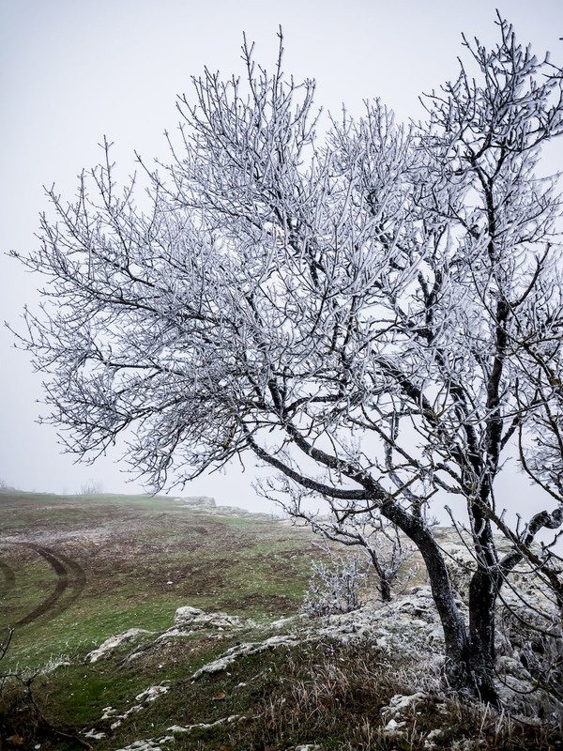

55 р.
«Зимові дерева»
Перше видання – 1970 рік
Василь Стус
Поетична збірка Василя Стуса «Зимові дерева» – це друга збірка поета, яка стала важливою частиною його літературної та духовної спадщини.
У книжці втілено глибокі роздуми про свободу, людську гідність, самотність і відповідальність. Ліричний герой Стуса – людина, яка стоїть на сторожі власної совісті, незламна перед тиском обставин.
«Зимові дерева» – це твори, створені у складний період життя автора, що віддзеркалюють силу його внутрішнього світла та віру в непереможність українського слова. Збірка й сьогодні звучить як маніфест стійкості, духовної чистоти та культури, що не підкоряється жодним заборонам.

Slide 14
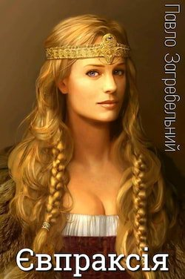
50 р.
«Євпраксія»
Перше видання – 1975 рік
Павло Загребельний
Історичний роман «Євпраксія» – один із значущих творів Павла Загребельного, присвячений історичним подіям і видатним постатям України. Автор поєднує деталі минулого з художньою вигадкою, створюючи живу картину історичних подій і характерів.
Головна героїня твору – Євпраксія, чия доля відображає боротьбу особистості з історичними обставинами, пошук сенсу життя та моральну стійкість. Роман утверджує цінності свободи, гідності та національної самобутності.

Slide 15
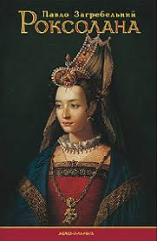
45 р.
«Роксолана»
Перше видання – 1980 рік
Павло Загребельний
Історичний роман «Роксолана» — один із найвідоміших творів Павла Загребельного, присвячений життю українки Анастасії Лісовської, відомої як Роксолана, яка стала впливовою фігурою Османської імперії.
Роман поєднує історичну точність із художньою вигадкою, розкриваючи долю жінки, яка змогла впливати на політичні процеси, залишаючись вірною своїм принципам і українським корінням. «Роксолана» утверджує ідеї сили, мудрості, стійкості та непереможності людського духу.

Slide 16

45 р.
«Маруся Чурай»
Перше видання – 1980 рік
Ліна Костенко
Роман у віршах Ліни Костенко «Маруся Чурай» поєднує глибоку лірику з історичною правдою, розкриваючи долю української співачки та народної героїні XVII століття.
Крізь призму кохання й особистих переживань авторка показує боротьбу за свободу та незалежність України, силу духу й моральний вибір людини в складних обставинах. «Маруся Чурай» утверджує національні цінності, пам’ять і культурну самобутність українського народу.

Slide 17


Книги-ювіляри українських письменників 2025 року нагадують нам про багатство та глибину нашої літератури. Вони поєднують історію, культуру та духовність, об’єднують покоління і надихають на збереження національної самобутності.
Читайте, відкривайте для себе класику та сучасність, вшановуйте митців і відчуйте силу українського слова!

